Slide 1
Problem G: Camera Control
原案:野田
解答:野田・高橋
解説:野田

Slide 2
問題概要
舞台上にN人のボーカルと1台のカメラがある
カメラは360°回転させることが出来る
  位置を移動することはできない
ボーカルは
  予め定められたルート(折れ線)を移動する
  予め定められたパートを歌う

Slide 3
問題概要
歌っているボーカルにカメラの焦点を合わせていられる最大の時間を求めよ
  複数のボーカルがカメラから見て同じ向きに存在する場合に、焦点を切り替えることができる
  ボーカルはカメラに接触しない
  初期状態でどのボーカルに向きを合わせても良い
  ボーカルは最後に到達した位置で静止する

Slide 4
問題概要
ステージ
ボーカル3
ボーカル2
ボーカル1
カメラ

Slide 5
解法
ボーカルのイベントを列挙する
カメラ向きと時刻が等しいイベントを併合する
イベント間にエッジを張る
エッジ内のボーカル歌唱時間を求めてエッジのコストとする
DAG上の最長コストを求める

Slide 6
解法
予めカメラ位置を原点に移動しておく
イベント構造体
  時刻
  向き
  関係するボーカルの集合

Slide 7
解法
ボーカルのイベントを列挙する
  歌い始め・歌い終わり
  カメラ・他のボーカルが一直線に並ぶ瞬間
ある時刻tにおけるボーカルの位置を求める関数を作っておく必要がある

Slide 8
解法
カメラ・他のボーカルが一直線に並ぶ瞬間
  言い換えると・・・
  点Tが点Pから点Qに時刻0.0から1.0まで移動する
  点Uが点Rから点Sに時刻0.0から1.0まで移動する
  点Tと点Uが原点から見て一直線上に並ぶ時刻を列挙せよ

Slide 9
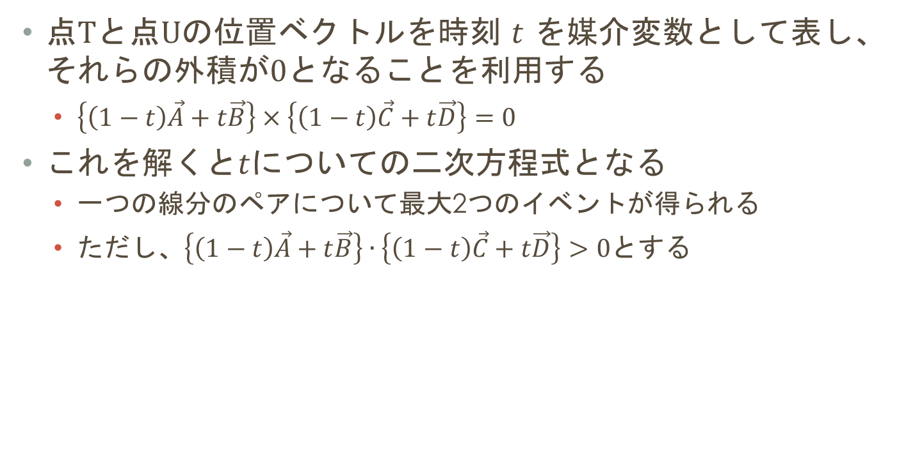
解法
点Tと点Uの位置ベクトルを時刻$t$を媒介変数として表し、それらの外積が0となることを利用する
  $\left\{\left(1−t\right)\vec{A}+t\vec{B}\right\}×\left\{\left(1−t\right)\vec{C}+t\vec{D}\right\}=0$
これを解くと$t$についての二次方程式となる
  一つの線分のペアについて最大2つのイベントが得られる
  ただし、$\left\{\left(1−t\right)\vec{A}+t\vec{B}\right\}∙\left\{\left(1−t\right)\vec{C}+t\vec{D}\right\}>0$とする

Slide 10
解法
カメラ向きと時刻が等しいイベントを併合する
イベント併合
イベント併合
時刻

Slide 11
解法
イベント間にエッジを張る
時刻

Slide 12
解法
エッジ内のボーカル歌唱時間を求めてエッジのコストとする
0
3.14
0
0
1.7
0
0
1
0
0
2
0
3
時刻

Slide 13
解法
DAG上の最長コストを求める
  トポロジカルソートの逆順でノードを更新する
0
3.14
0
0
1.7
0
0
1
0
0
2
0
3
時刻

Slide 14
注意
tの二次方程式が縮退する場合がある
  解が一つの場合
    二人のボーカルがカメラから見て反対の方向に移動している等
  解が存在しない場合
    二人のボーカルが静止している
    二人のボーカルがカメラから見て重なりながら移動する等

Slide 15
注意
二人のボーカルがカメラから見て重なりながら移動する場合
  常に焦点を合わせるボーカルを切り替えることができる
  予めイベント間エッジを併合すると処理が簡単になる
  併合の際、ボーカルパートの併合で数直線上の区間併合を行う必要がある

Slide 16
Judges’ Solutinos
野田
  C++
  560行
高橋
  C++
  360行

Slide 17
Submission Status
First Submission: USAGI CODE (204)
First Accepted: -
Total Submissions: 7
Total Accepted: 0

Slide 18
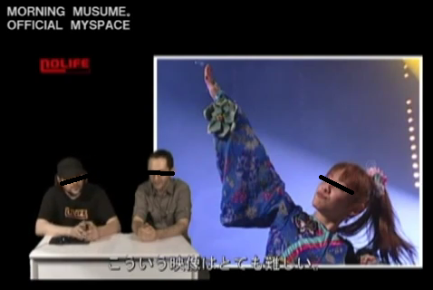
元ネタ
モー娘。のライブを撮影する日本人スタッフの凄まじさを、フランス人ディレクターが熱弁（動画）

